Slide 1
Le capital
Questions de base de l'économie
Université populaire du 14ème
31 mai 2016
Henri Sterdyniak
OFCE
henri.sterdyniak@ofce.sciencespo.fr

Slide 2
Le Capital
Les différentes conceptions du capital ; le capital productif ; le capital financier
L’accumulation du capital
Capital et production
La rentabilité du capital
Le capitalisme
La taxation des revenus du capital ; faut-il taxer le capital ?
La généralisation de la notion de capital : capital social, capital humain, capital naturel …

Slide 3
Le Capital
En 1867, Karl Marx publie le Livre 1 de son ouvrage « Le Capital » qui est un explication du fonctionnement de l’économie capitaliste, basée sur la recherche du profit par les capitalistes, profit qu’ils obtiennent par l’exploitation des travailleurs, dont la salaire est inférieur à la valeur qu’ils produisent. La différence étant la plus-value.
Les capitalistes accumulent du capital, qui doit être rémunéré, ce qui exige une croissance du profit, donc soit la hausse du taux de plus-value, la part du capital, soit la baisse tendancielle du taux de profit. Si la production augmente au taux g (n+γ) et le capital au taux π >g, le taux de profit baisse. On suppose que le travailleur produit 1, 1-α lui revient, le capital prélève α.
En même temps, l’accumulation du capital, la concurrence entre capitalistes, poussent au progrès technique et à l’essor de la production.
Le capitalisme a deux aspects : exploitation des travailleurs et développement des forces productives.

Slide 4
Le Capital
Le 20ème siècle a été marqué par l’échec du communisme (supprimer la propriété privée des moyens de production) qui n’a pas réussi à construire une économie efficace, ni à changer la société.
Le capitalisme a triomphé.
En même temps, le fordisme (il faut payer les salariés pour qu’ils puissent acheter les voitures qu’ils produisent), le syndicalisme et les forces socialistes ont transformé le capitalisme et ont abouti à un compromis, une économie mixte : Etat social/capitalisme.
Il est cependant confronté à trois questions : le compromis survivra-t-il ? A la mondialisation ? Le capitalisme financier va-t-il tuer le capital ? Le capitalisme est-il compatible avec les contraintes écologiques ?

Slide 5
Capital physique, capital financier
On peut donner deux définitions du capital.
Le capital est l’ensemble des ressources accumulées, utilisées pour accroître la production : machines, bâtiments, logements, (au sens large, connaissances scientifiques ou techniques). La capital est un facteur de production (l’autre étant le travail).
Le capital est l’ensemble des actifs accumulés pour fournir des revenus à leur propriétaire, soit des actifs physiques (logements), soit des moyens de production (entreprises), soit des actifs financiers (actions ou obligations).
Nous devrons toujours considérer ces deux aspects, physiques et financiers.
Au sens étroit, le capital est un actif échangeable, appropriable, qui fournit des revenus dans une société donnée.
Au sens large, tout actif accumulé est un capital.

Slide 6
Capital physique, capital financier
Certains biens capitaux fournissent une rentabilité monétaire, d’autres une rentabilité sous forme de valeurs d’usage (logements, œuvres d’art, capital public) qu’il faut évaluer monétairement (ou pas).
Soit π le taux de profit, on a la relation : Profit = π pK qui selon les situations permet d’évaluer le taux de profit, le profit ou la valeur du capital.
Soit un monde où le taux de profit normal est de 4 %.
Soit un investissement financier de 100 000 euros. On mesure sa rentabilité par le produit reçu (intérêts ou dividendes) plus la plus-value réalisée ou latente. Par exemple si l’entreprise verse 1 000 euros de dividendes et que l’action atteint 103 000 euros la rentabilité ex post est de (1000+3000)/100 000 =4 %.
J’achète un tableau de 100 000 euros. La jouissance qu’il m’apporte me coûte 4 000, soit 4 %, c’est un coût d’opportunité.
J’achète un logement de 1 million d’euros. Je doit le louer : 1 million*0,04/12=3 333 euros par mois.
Un logement qui rapporte 1 000 euros par mois vaut: 12*1 000/0,04= 300 000 euros.

Slide 7
Capital physique, capital financier
Le capital (mesuré au début de période) évolue selon :
Les machines se déprécient.
On distingue la dépréciation physique (la machine ne fonctionne plus physiquement), la dépréciation économique (il n’est plus rentable de la faire fonctionner (compte tenu de ses pannes, des coûts de fonctionnement et du fait qu’il existe maintenant des machines plus efficaces), l’amortissement comptable et l’amortissement fiscal.
L’amortissement du capital doit être pris en compte dans le coût du capital et donc dans le prix des produits.
Il faut distinguer le profit brut du profit net (après amortissement du capital ou consommation de capital fixe).

Slide 8
Capital physique, capital financier
Un capital installé peut être mesuré au coût d’acquisition, A, corrigé pour l’inflation et la dépréciation.
Il peut être au coût de renouvellement : pK
Il peut être mesuré à sa valeur de marché : Q_{M}, son cours en Bourse
Il peut être mesuré à sa rentabilité anticipée actualisé à un certain taux d’intérêt
Normalement : Q_{M}= Q_{a} , les marchés peuvent se tromper. Mais qui le sait ?
Le ratio q= Q_{M}/pK se nomme le q de Tobin. S’il est supérieur à 1, l’entreprise a fait un bon investissement ; elle a intérêt à investir ; s’il est inférieur à 1, l’entreprise a fait une erreur ; elle doit désinvestir.

Slide 9
L’accumulation du capital :
Des ressources sont soustraites à la consommation pour être investies, soit directement (sociétés primitives), soit par l’intermédiaire du profit des entreprises, de l’épargne des ménages et du crédit (sociétés modernes).
Le chef d’entreprise investit en utilisant ses capitaux propres, des actions émises, du crédit obligataire, ou du crédit bancaire.
Dans une économie monétaire, l’épargne ex ante est différente de l’investissement, même si ex post ces grandeurs sont égales.
Soit α la part du profit, s l’épargne des salariés :
Y= I + (1-s) (1-α) Y ou I= α Y+s (1-α)Y ou Y=I/(α+s(1-α))
Les fluctuations de l’investissement se traduisent par des fluctuations de la production,

Slide 10
L’accumulation du capital
Si l’investissement est trop fort par rapport à la capacité de production, l’équilibre se fait par hausse des prix et des taux d’intérêt (régime classique).
Si l’investissement est trop faible, l’équilibre se fait par le chômage (régime de sous-emploi).
Deux morales :
En situation keynésienne, il faut investir et consommer. C’est la demande qui limite la production.
En situation classique, il faut épargner pour dégager des ressources pour investir.

Slide 11
L’accumulation du capital
A moyen terme, I= k (g+δ)Y .
Avec k, le rapport capital/produit. Production = 100, Capital = 200, croissance =3 %, taux de dépréciation = 10 %, Investissement 26.
Comment dégager les ressources (physiques) pour l’accumulation du capital ?
Trois modèles :
le capitalisme: une couche étroite de la population possède le capital, reçoit le profit (qu’elle peut laisser dans les entreprises sous forme de profit non distribué), en consomme une faible part et accumule le reste. Les capitalistes ont la tâche d’accumuler le capital (problème : ils peuvent le gaspiller). Il faut une accumulation primitive.
Le communisme : l’Etat (ou les entreprises publiques) prélève le profit et le réinvestit.
L’épargne des ménages : les couches moyennes et les salariés épargnent suffisamment pour financer l’investissement. Rôle important des banques, des assurances, des fonds de pension. Ils récoltent les fonds et distribuent le crédit.

Slide 12
L’accumulation du capital
Soit α la part du profit, c la consommation des capitalistes, s l’épargne des salariés, k le rapport capital/produit. L’équation fondamentale est : k g = (1-c) α +s (1-α). Le taux de profit est : π=α/k
Si s=0 : c=0 ; g= π ou k=α/g ou g=α/k
D’où 3 théories : la baisse tendancielle du taux de profit (Marx) : l’ajustement par la répartition (Kalecki) ; la hausse du ratio capital/produit.
A chaque période le capital augmente au taux π, si celui-ci est supérieur au taux de croissance de la production, le taux de profit baisse sauf si la part des profit augmente. Le capitalisme a besoin d’une forte croissance. Sinon, blocage et suraccumulation du capital. Les capitalistes doivent se résigner à : π=g.
Réponse de Kalecki, si le taux de profit est inférieur au taux de croissance potentiel où les capitalistes consomment au lieu d’investir, il manque du capital ; hausse du chômage ; baisse des salaires ; le profit remonte jusque π=g /(1-c) Si le taux de profit est trop fort, le salariat est en position de force, cela fait baisser le profit.
Réponse de Piketty, la production augmente au taux g, le capital au taux π, k augmente indéfiniment.

Slide 13
La théorie pure du capital
La production dépend du capital qui se déprécie. La consommation vaut :
A long terme, la croissance du capital est égale à celle de la production. Pour maximiser la consommation, il faut que la productivité marginale du capital, la rentabilité nette, le taux d’intérêt, soit égal au taux de croissance de l’économie (soit la croissance de la population active+le progrès technique). C’est la règle d’or de la croissance économique.
Une personne qui se prive de consommer 1, investit 1, peut consommer (1+r).Sa fonction d’utilité s’écrit :
A l’équilibre :
Le taux d’intérêt dépend de la préférence pour le présent (tautologique), du taux de croissance anticipé de la consommation (g) et de la concavité de la fonction d’utilité. Si j’anticipe que la consommation va augmenter, le taux d’intérêt est fort, j’investis peu.

Slide 14
Capital et production.
L’entreprise produit des biens à partir de consommation intermédiaire (matières premières), de travail et de capital (bâtiments, logements).
Le capital a un coût: p_{K} K (r+δ) pour le capital emprunté avec r le taux d’intérêt réel, p_{K} K (π+δ) pour les fonds propres où π est le taux de profit requis par les capitalistes.
Le capital emprunté est moins cher, mais les banques imposent des ratios de crédit. Car elles ne veulent pas supporter le risque du projet (sauf capital/risque).
Il faut : capitaux de l’entrepreneur/capital émis/crédit obligataire/ crédit bancaire.
Le prix de production est alors : pY= w (1+c) N+ p_{K} K (rλ+(1-λ)π).
L’entreprise investit tant que la rentabilité du projet est supérieure au coût du capital.

Slide 15
Capital et production.
L’entreprise choisit sa technique de production selon le rapport : coût du travail/ coût du capital.
Pour certains économistes, les possibilités de substitutions sont faibles. Les deux facteurs sont essentiellement complémentaires.
Pour d’autres, les possibilités de substitutions sont fortes. Les deux facteurs sont essentiellement substituables.
La substituabilité se joue au niveau de chaque entreprise : caissière versus appareil automatique ; bêche ou tracteur. Elle se joue au niveau du consommateur : machine à laver ou femme de ménage. Elle se joue au niveau des produits : concert ou disque.
Elle dépend peut-être du niveau de salaire (pas évident). Selon certains, les machines sont substituables au travail non-qualifié (faux pour les emplois de service) et pas au travail qualifié (qui sait ?).

Slide 16
Capital et production.
Mathématiquement, on écrit une fonction de production à facteur complémentaire
ou à facteurs substituables comme une Cobb-Douglas :
Le taux de croissance de moyen terme dépend alors du progrès technique, de la croissance du capital et de celle du travail : y=γ+ αk +(1-α)n avec α=0,3
A long terme, k=y, y=n+γ/(1-α) n=0,6% γ=1,0%, y=2%
C’est le progrès technique (le résidu de Solow inexpliqué) qui explique une grande part de la croissance.
Mais, le progrès technique peut être incorporé : il apparaît quand on change l’équipement.
Il peut provenir de l’éducation (capital humain). Il peut être endogène (effet des investissements en R&D). Selon la théorie de la croissance endogène, tout le progrès technique est endogène :

Slide 17
Capital et production.
Si les facteurs sont complémentaires, il faut augmenter le capital pour augmenter l’emploi.
Si les facteurs sont substituables, il faut impulser l’emploi en période de chômage de masse (faire baisser le coût relatif du travail par rapport à celui du capital) ; c’est l’inverse en période de plein emploi.
La France a réduit les cotisations sur les bas salaires et maintenu un taux de l’IS élevé. C’est la logique du CICE. Mais cette stratégie nuit à l’industrie.
Il ne faut pas trop investir car cela aboutit à substituer du capital au travail.

Slide 18
L’investissement
Il y a trois théories de l’investissement.
Selon la théorie classique, l’entreprise investit, tant que la rentabilité anticipée de l’investissement est supérieur au coût du capital.
Selon la théorie keynésienne, l’entreprise investit en fonction de la croissance anticipée de la demande. Elle tient compte du coût relatif capital/travail.
Selon la théorie de la contrainte financière, l’entreprise investit en fonction de son profil et de sa contrainte financière :
Si les capitalistes consomment une part c des profits, mais que les banques prêtent (1+λ). g=α(1+λ)/k(1-c)
La croissance réalisable dépend de la part des profits et du taux d’endettement et (négativement) de la consommation des capitalistes.

Slide 19
Selon les périodes, c’est la contrainte keynésienne ou la contrainte financière qui est la plus importante. Dans le premier cas, il faut impulser la demande. Dans le deuxième, il faut augmenter les profits.
Le mécanisme peut se bloquer si les entreprises augmentent le taux de rentabilité requis pour investir : le profit requis ne permet pas d’équilibrer le marché des biens. Par exemple, si les travailleurs n’épargnent pas, que les entreprises investissent kg, mais la rentabilité requise est :
k-=2 , δ=8% g=3% , a=2%, b=1, les entreprises investissent pour 22 % du PIB.
Si r=0, le profit désiré est de 26 %, les entreprises distribuent des salaires pour 74 % du PIB, il y a un déficit de 4 % du PIB.
Il faudrait un taux d’intérêt négatif de -2 % ou un déficit public.

Slide 20
La rentabilité du capital
Le capital est investi dans l’entreprise ou sur les marchés financiers pour fournir une certaine rentabilité.
Ex ante, cette rentabilité est plus ou moins incertaine. Cela justifie une prime de risque. Les placements risqués sont en principe mieux rémunérés que les placements sans risques (comme les placements en dépôts bancaires ou en titres publics). Chacun arbitre en fonction de sa perception du risque et de la prime de risque. Il accepte un placement risqué si sa rentabilité dépasse celle d’un placement sans risque.
La rentabilité ex post se compose d’un revenu (fixe ou variable, monétaire ou implicite) et d’une plus-value. Il faut aussi tenir compte de la fiscalité.
Dans l’immobilier, la rentabilité locative : (loyer net – taxe foncière) (1-t) + PV (1-τ)
La rentabilité du propriétaire occupant est : loyer implicite net – taxe foncière + PV
Le propriétaire occupant ne paye pas d’impôt sur le loyer implicite, ni sur la plus-value

Slide 21
La rentabilité du capital
L’entreprise a un capital que l’on peut évaluer au coût de renouvellement : pK (qui tient compte de la dépréciation du capital et de l’inflation).
Elle réalise un profit, qui est la rentabilité du capital investi :
La rentabilité des fonds propres est :
Elle est supérieure à celle du capital en raison de l’effet de levier, qui dépend du ratio d’endettement.
Exemple : Soit une entreprise dont le capital est 200, les fonds propres de 100, l’endettement de 100. Elle s’est endetté à 3 % et la rentabilité du capital investi est de 5 %. La rentabilité des fonds propres est de (0,05*200-0,03*100)/100 =7 %.
Cela récompense le risque pris par les actionnaires par rapport au risque pris par les prêteurs. Plus le ratio de levier est grand, plus le risque est important. A la limite, le prêteur supporte un risque de non-remboursement.
Exemple : L’entreprise n’a pas réalisé un profit de 10, mais de 0. Elle ne peut payer les intérêts : 3. La banque doit choisir entre prêter les 3 nécessaires ou mettre l’entreprise en faillite.

Slide 23
La rentabilité du capital
L’entreprise arbitre entre distribuer des dividendes et réinvestir le profit (autofinancement). Théoriquement, cela n’a aucune conséquence pour l’actionnaire car le profit non distribué augmente la valeur des fonds propres. L’actionnaire bénéficie d’une plus-value sur ses actions (ce qui est fiscalement intéressant) au lieu d’avoir un dividende. Mais les dividendes sont un signal de bonne santé. Elles peuvent aussi signifier que l’entreprise n’a pas de perspectives d’investissement rentable. Elle laisse l’actionnaire arbitrer.
En fait, la valeur boursière de l’entreprise n’est pas égale au capital physique (au cout de renouvellement) moins la dette. Elle dépend des profits anticipés par les marchés, de la prime de risque et du taux d’intérêt sans risque.
La rentabilité pour l’actionnaire est :
Théoriquement, la rente de l’entreprise, sa plus forte rentabilité pour des raisons de monopoles, de découvertes, etc. est déjà incorporée dans le cours de Bourse. L’actionnaire ne peut avoir une forte rentabilité qu’en acceptant plus de risques ou en ayant des informations privilégiées.

Slide 24
La rentabilité du capital
L’action monte pour des raisons liées à l’entreprise (optimisme sur les perspectives, baisse de l’incertitude perçue) ou générale (optimisme général, baisse des taux). Elle baisse en cas de pessimisme généralisé, de hausse des taux et surtout de révision des perspectives du secteur ou de l’entreprise (krach Internet).
Le critère de l’actionnaire diffère du critère productif.
Dans un secteur en croissance et en fort bouleversement, il n’y a aucun lien entre les profits courants et le cours de Bourse. Dans un secteur stable, le cours de Bourse vaut de 20 (1/5 %) à 14 (1/7 %) le profit.
Cela génère des bulles financières. Une hausse des perspectives de production entraîne une hausse du cours de l’action, d’où une forte rentabilité qui attire d’autres investisseurs (c’est le momentum). L’action peut monter jusqu’au moment où elle chute.
Il y a 3 types d’investisseurs : les naïfs, les fondamentalistes, les rusés.
C’est le capital fictif, dont la rentabilité provient de plus-value.

Slide 25
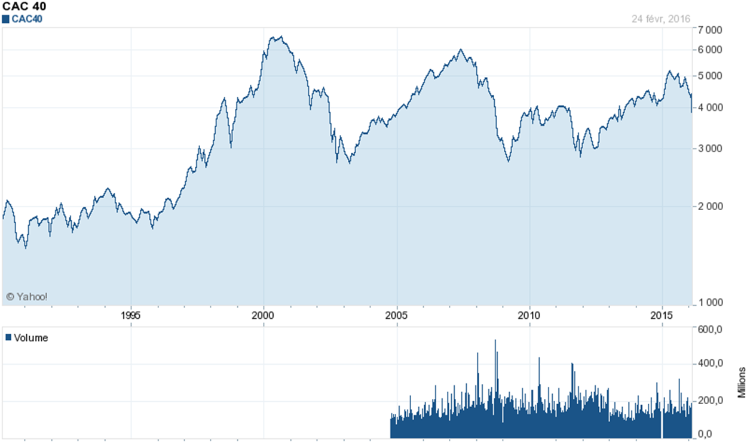
Le CAC 40

Slide 27
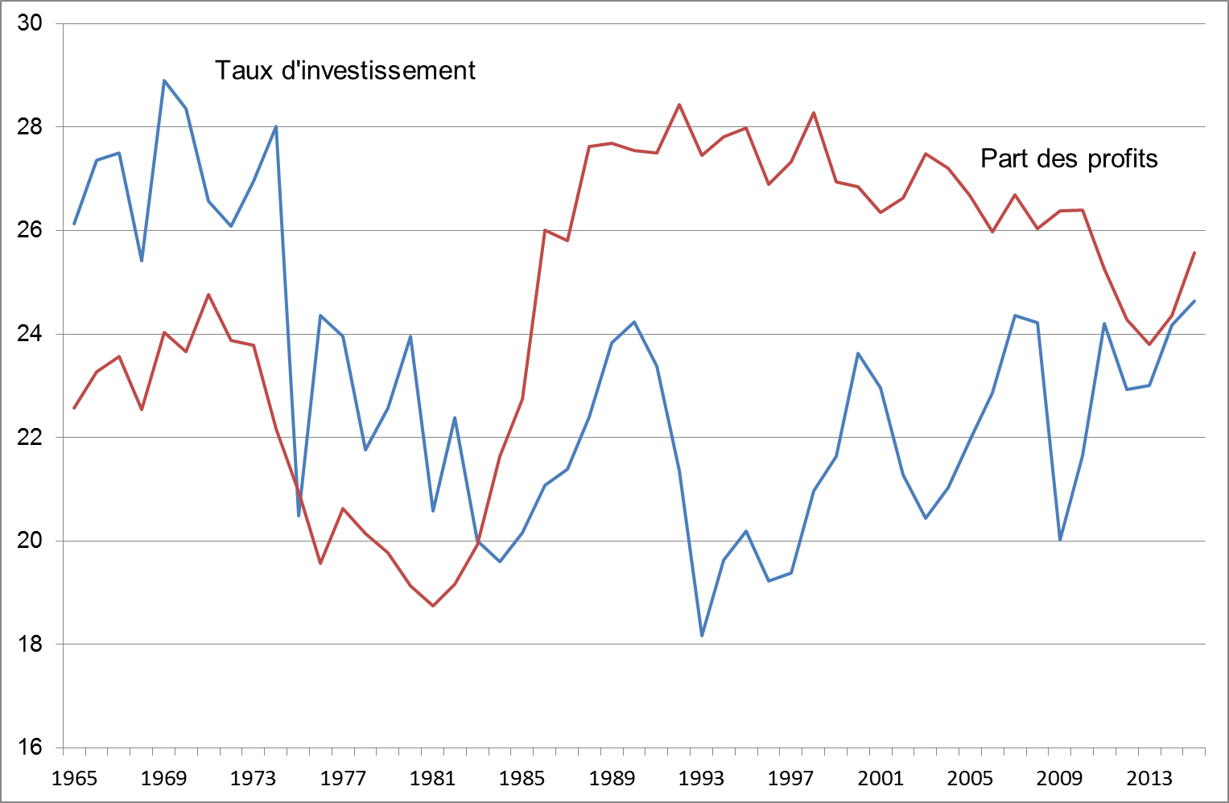
Part des profits dans la valeur ajoutée et taux d’investissement
En %
Source : INSEE.

Slide 28
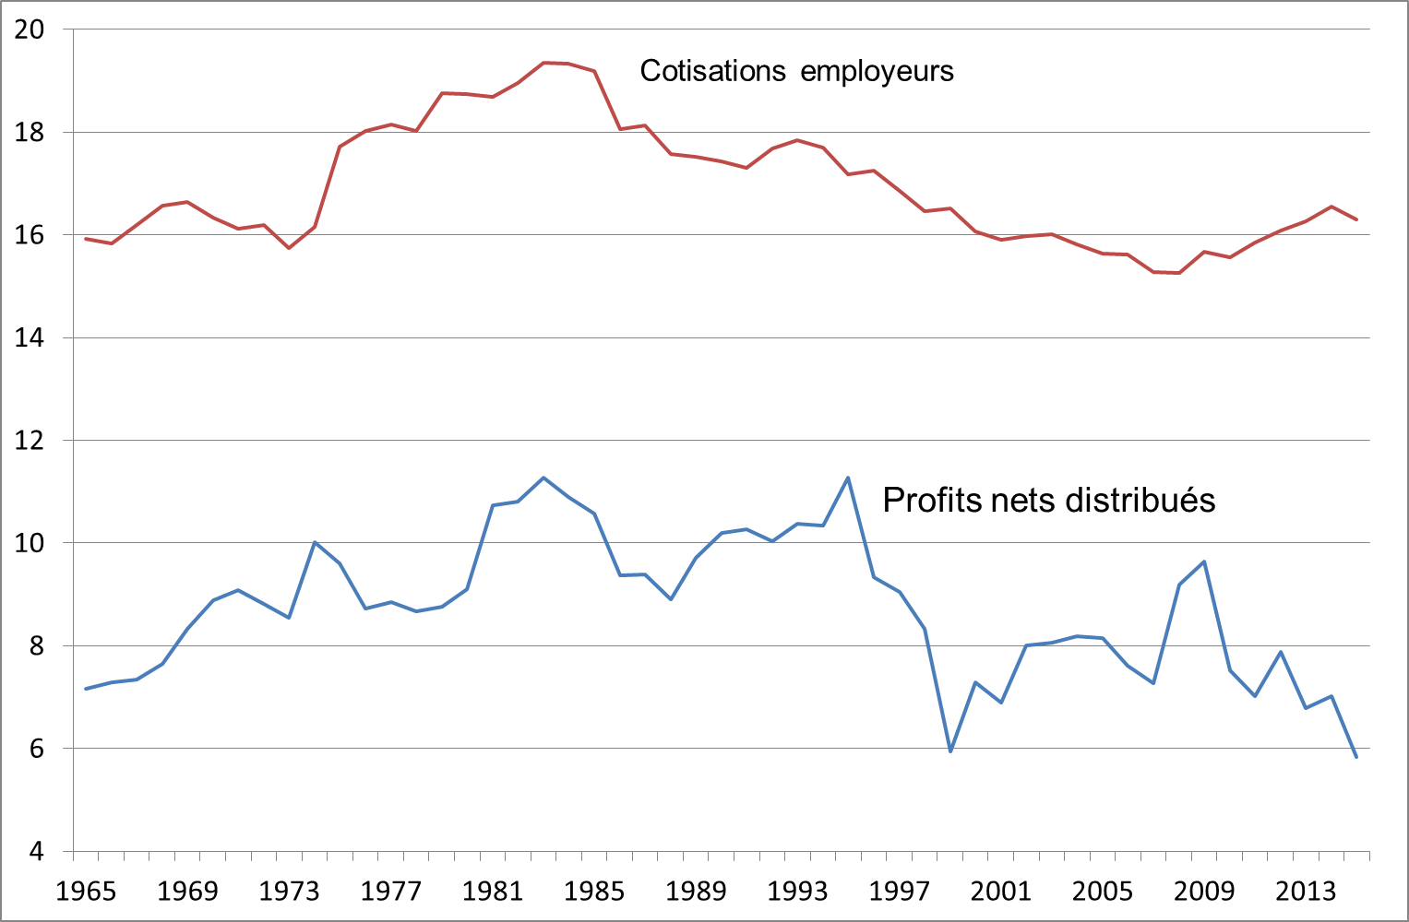
Part des cotisations employeurs et des profits nets distribués dans la valeur ajoutée
En %
Source : INSEE.

Slide 29
Part de l’investissement dans la valeur ajoutée

Slide 30
Le stock de capital
Le taux de profit net des entreprises non financières était de
2,1 % : Profit distribué 76 + Autofinancement 188 – CCF 217 = 47/2218

Slide 31
Le compte de patrimoine de l’économie française.

Slide 32
Le capitalisme
C’est un système économique caractérisé par la propriété privée des moyens de production. L’entreprise utilise deux facteurs de production (capital et travail), mais il n’y a pas symétrie entre les deux. C’est le capital qui gère.
Le capital se présente en fait sous 4 aspects : le capital du chef d’entreprise ou du groupe dirigeant de l’entreprise (qui a le contrôle de l’entreprise), ce sont les actionnaires de référence ; les actionnaires minoritaires ; les créanciers obligataires; les créanciers bancaires. Les dirigeants d’entreprise doivent avoir la confiance des actionnaires et des prêteurs.
Il existe une opposition entre le salarié, qui est subordonné à l’entreprise, qui a un salaire fixe et assuré (en principe) et le capital qui prend les risques et reçoit les profits. Mais l’actionnaire peut vendre ses titres tandis que le salarié est attaché à l’entreprise (formation spécifique, domicile, etc.).
D’où le droit du travail et la proposition : l’entreprise doit être gérée par toutes les parties prenantes.
La situation du salariat peut se dégrader (le salariat précaire) ou s’améliorer collectivement ou individuellement.

Slide 33
Le capitalisme
Il existe plusieurs modèles d’entreprises
L’entrepreneur dirige son entreprise. Il veut maximiser son profit (qui est à la fois un profit d’entrepreneur et un profit de capitaliste). Son capital provient surtout de ses capitaux propres, auquel s’ajoute du crédit bancaire, auquel il doit assurer un certain taux d’intérêt. L’entrepreneur est avant tout un industriel.
La grande entreprise capitaliste. Le dirigeant est le mandataire des actionnaires. Il doit maximiser la valeur pour les actionnaires. Ceux-ci peuvent être des actionnaires familiaux attachés à l’entreprise, mais aussi des autres entreprises, des banques et assurances, des fonds d’investissement, des petits actionnaires. Le dirigeant est rémunéré par les actionnaires (actions gratuites, stock-options) pour être à leur service. Il doit avoir leur confiance (ainsi que celui des principaux créanciers). Les actionnaires ne sont pas attachés à l’entreprise alors que les salariés le sont.

Slide 34
Le capitalisme
La logique du capitalisme financier est que les décisions concernant les entreprises sont prises par des fonds d’investissement spécialisés, soucieux avent tout de rentabilité. L’entreprise est vue comme un investissement temporaire dont il faut maximiser la rentabilité (dividendes + plus-value).
Il existe de même des chefs d’entreprise soucieux avant tout de réaliser des opérations rentables : revendre une entreprise avec le maximum de plus-value sans se soucier de l’emploi ou de la production à une entreprise concurrente qui veut se débarrasser d’un concurrent, acquérir un brevet, réaliser un opération fiscale.
Dans la grande entreprise du capitalisme mixte, le dirigeant est au service de l’ensemble des parties prenantes : actionnaires, salariés, créanciers, collectivités locales, clients, Etat. Ceux-ci sont représentés au Conseil d’administration. A la limite, l’objectif peut être de maximiser des objectifs sociaux sous contrainte d’une rentabilité minimale pour les actionnaires. Problème : les intérêts sociaux sont différents de ceux des actionnaires.
Dans l’entreprise cogérée, les salariés prennent le contrôle de l’entreprise. Ils doivent assurer une rentabilité minimale aux apporteurs de capitaux. Problème : Ils n’ont pas le capital requis pour assurer les pertes ; il faut prendre parfois des décisions pénibles pour certains salariés.

Slide 35
Le capitalisme
Pour :
Les entreprises sont en concurrence. Cela favorise l’innovation et la satisfaction des consommateurs.
Les salariés méritants, les entrepreneurs, les investisseurs, les épargnants sont récompensés.
Le marché est la liberté des consommateurs et des salariés.
Les alternatives ne fonctionnent pas (communisme ou autogestion).
Contre :
Les salariés travaillent pour le capital. C’est l’aliénation.
Le capitalisme développe des faux besoins et ne satisfait pas les besoins fondamentaux. Comment tenir compte des contraintes écologiques ?
Les actionnaires n’ont pas la préoccupation du long terme et de l’intérêt collectif.
La capitalisme financier tue le capitalisme productif par des exigences de rentabilité excessive.

Slide 36
Faut-il taxer les revenus du capital ? Faut-il taxer le capital ?
Deux points de vue s’opposent.
Il ne faut pas taxer les revenus du capital. Le capital peut être vu comme le produit de l’épargne. J’ai gagné 100, je paye 20 d’IR, je choisis de consommer 60 et d’investir 20. Au bout de 5 ans, j’ai 22. Ce sont les fruits d’un revenu qui a déjà été taxé. Taxer les revenus du capital serait une double taxation.
De plus, il faut encourager l’épargne. Le capital est mobile et peut se déplacer à l’étranger.
Il faut taxer les revenus du capital. Tous les revenus doivent être taxés. Les revenus du capital sont de nouveaux revenus. Il faut taxer plus les revenus du capital que ceux du travail car ils ne sont pas la contrepartie d’un effort et de temps. Les revenus du capital sont plus inégalement répartis que ceux du travail.
Le monde connaît un excès d’épargne.
Il faut taxer le capital à la fois par l’ISF et par les droits de succession.
Il faut taxer les entreprises par l’IS. Les entreprises sont différentes des actionnaires (exemple : Google, Amazon). Elles sont plus riches que les Etats. Si l’IS n’existait pas, les entreprises ne distribueraient pas de dividendes. Les riches pourraient échapper à l’impôt.

Slide 37
Évolution des taux nominaux de l’IS
 | 1990 | 2010 | 2015 | % IS/PIB 2000/13
Autriche | 30 | 25 | 25 | 2,0/2,2
Allemagne | 40,5 BD / 54,5BND | 30,2 | 30,2 | 1,8/1,8
Belgique | 41 | 34* | 34* | 3,1/3,1
Danemark | 40 | 25 | 23,5 | 3,2/2,7
Espagne | 35 | 30 | 28 | 3,0/2,0
Finlande | 44,5 | 26 | 20 | 5,7/2,4
France | 42 BD / 37 BND | 34,4 | 34,4 BND/36,4BD | 3,0/2,5
Grèce | 46/ 40 industrie | 40 | 26 | 4,0/1,3
Irlande | 43/ 10 industrie | 12,5 | 12,5 | 3,6/2,4
Italie | 46,4 | 31,4 | 31,4 | 2,8/3,2
Portugal | 40,2 | 35,2 | 29,5 | 3,8/3,4
Pays-Bas | 35 | 26,5 | 25,0 | 3,7/1,9
Royaume-Uni | 34 | 28 | 20 | 3,4/2,5
Suède | 53 | 26,3 | 22 | 3,7/2,6
Pologne |  | 19 | 19 | 2,4/1,8
Japon | 50 | 39,54 | 32,1 | 3,7/4,0
États-Unis | 38,65 | 39,2 | 39,1 | 2,2/2,2
BD bénéfices distribués ; BND : bénéfices non distribués. *avec un système d’intérêt notionnel.

Slide 38
La taxation du capital en France
Considérons un contribuable riche dans la tranche marginale à 41 %. Il faut tenir compte de la CSG-CRDS, des prélèvements sociaux, de la taxe foncière, des cotisations sociales et de l’IS.
Les revenus du travail sont taxés à 54,3 %.
Les revenus fonciers sont taxés à 60 %
Les intérêts sont taxés à 54,4 % (sans inflation), à 108,8 % (si le taux d’intérêt est de 4 %, l’inflation est de 2 %.)
Les dividendes sont taxés à 61,1 % (hors PEA), de 46,2 % (PEA).
Les plus-values non-taxées supportent un impôt de 34,4 %.
Les plus values taxées supportent au bout de 8 ans de détention un impôt de 53,5 % pour une inflation nulle, 59,9 % pour une inflation de 2 % et un taux de profit de 6 %.
Il faudrait tenir compte des intérêts et plus-values réelles.

Slide 40
L’impôt de solidarité sur les grandes fortunes se justifie par cinq arguments.
Les titulaires d’un patrimoine important bénéficient tout particulièrement de l’organisation sociale ; il est juste qu’ils en supportent plus spécifiquement le coût.
La répartition du patrimoine est plus inégalitaire que celle du revenu : ainsi, le ratio entre le 1er et le 9e décile est de 4,6 pour le revenu, de 217 pour le patrimoine ; aussi, la taxation du patrimoine est plus redistributive que celle du revenu.
L’ISF ne taxe pas les biens professionnels ; il incite donc les chefs d’entreprises et leur famille à investir dans leur entreprise et à y rester impliqué.
L’ISF oblige certains propriétaires de biens immobiliers non occupés ou sous-occupés à les mettre sur le marché.
Fiscalement, l’ISF oblige certains détenteurs de portefeuilles immobiliers à vendre des titres, donc à réaliser des plus-values.

Slide 41
Depuis la réforme de 2012, le taux de l’ISF va de 0,5 % à 1,5 %. L’ISF reste lourd pour les titulaires de revenus d’intérêt et de dividendes, de revenus fonciers ou de plus-values taxées, mais pas pour les propriétaires de leur résidence, ni pour les bénéficiaires de plus-values non-taxées (tableau 20).
La réforme de 2012 introduit un plafonnement de l’ensemble des impôts payés par un contribuable à l’ISF à 75 % (ISF+IR+PS) du montant de ses revenus. Mais l’évaluation des impôts restent contestable (ni l’IS, ni les cotisations maladie et famille ne sont pris en compte) ainsi que celle du revenu (les intérêts ne sont pas corrigés de l’inflation, les loyers implicites, les plus-values latentes ne sont pas pris en compte).
Les revenus pris en compte devraient intégrer les loyers implicites intérêts capitalisés et les plus-values non-réalisées, mais le Conseil constitutionnel s’y est refusé.
Deux points de vue
La France est la seule à maintenir un ISF. Cela incite les riches à aller à l’étranger (et même les futurs riches). Les pertes en TVA, IR, entreprises innovantes, sont supérieures aux gains de l’ISF. Il faut supprimer l’ISF et la taxation des plus-values.
La tendance est à la croissance des inégalités. Elle est catastrophique du point de vue social et économique. Il fait promouvoir une taxation du patrimoine à l’échelle mondiale.

Slide 43
Faut-il généraliser la notion de capital ?
Tout actif qui nécessite une phase d’accumulation et/ou qui fournit une certaine rentabilité à son détenteur peut être considérée comme un capital.
Cela a l’avantage de montrer la parenté entre des comportements économiques et sociaux.
Cela a parfois l’inconvénient d’imposer la thèse : « Tout est marchand ».
Le capital social est « l’ensemble des relations individuelles et des pratiques sociales d’une personne qui lui permettent de développer ses activités économiques ou personnelles ». Le capital social se construit (par l’éducation familiales, par l’école, par l’appartenance à des associations, à des clubs, par des pratiques sociales) ; il s’hérite par l’éducation et la transmission de réseaux. Les jeunes issus des classes dominantes ont automatiquement un fort capital social, en particulier une grande aisance dans les rapports éducatifs, sociaux, économiques. Les jeunes issus de l’immigration n’ont pas de capital social (ni relation, ni code). Il existe des codes dominants (ceux des classes dirigeantes) et des codes spécifiques (dans chaque milieu).

Slide 44
Faut-il généraliser la notion de capital ?
Le capital culturel est l’ensemble des connaissances d’une personne qui lui permette d’apprécier certains biens ou pratiques culturelles. Le capital culturel de chacun varie en quantité ou en structure. Chaque personne a son capital culturel qui le classe socialement. Appeler son enfant Kevin ou Louis. Aimer Guillaume Musso ou Patrick Modiano. C’est la distinction (selon Bourdieu).
Le capital institutionnel d’un pays est l’ensemble des pratiques politiques et sociales de ses institutions publiques ou privées. Ce capital est fort si les institutions sont solides, fonctionnent de façon satisfaisante, ont la confiance des citoyens. Il est faible si elles sont fragiles, corrompues. Cela entraîne un cercle vicieux : corruption publique, évasion fiscale, mauvaise qualité des services publics, recours à des services privés. Le pays doit investir dans la reconstruction de son capital institutionnel.
Le capital de connaissance (technologique ou scientifique) d’une entreprise ou d’un pays permet d’augmenter la production. Il nécessite un investissement : des personnes sont utilisées à faire des recherches ou à apprendre au lieu de produire. Il est difficile d’évaluer la rentabilité de l’investissement, en particulier de la recherche pure.

Slide 45
Faut-il généraliser la notion de capital ?
Le capital humain est l’ensemble des connaissances d’une personne qui lui permet d’obtenir un revenu de ses activités supérieur à celui d’un individu sans qualification. Il peut être évalué en coût d’acquisition (le nombre d’années d’étude) ou en rentabilité anticipée.
Chaque individu est censé maximiser son capital humain, c’est-à-dire faire un calcul rationnel pour maximiser son capital humain. Si le taux d’intérêt est égal au taux de croissance du salaire, une personne de 20 ans qui envisage de travailler jusqu’à 65 ans peut faire une année d’études supplémentaire si celle-ci lui rapporte 2,3 % de salaire supplémentaire par an (1/45).
Plus la personne est âgée et diplômée, moins elle a intérêt à s’éduquer.
Le capital humain s’accumule par l’éducation et la formation. Il se maintient par l’usage. Il se perd par dépréciation naturelle ou technologique.
A l’échelle du pays, le capital humain est l’ensemble des qualifications des individus. On peut évaluer par le nombre d’années d’étude et de formation avec un coefficient de dépréciation.

Slide 46
Faut-il généraliser la notion de capital ?
La fonction de production doit s’écrire : Y=f (K, L, K_{H}/L).
L’éducation est un investissement public (si la formation est gratuite) et un investissement privé (l’étudiant sacrifie des possibilités de gain). Le rendement est public (car l’éducation a des externalités positives) et privé (un salaire plus élevé). L’arbitrage intertemporel des jeunes peut être limité par des contraintes financières : l’intervention publique est nécessaire. En même, temps, elle peut conduire à un gaspillage. Le ratio coût public/coût privé est-il satisfaisant ?
La formation professionnelle pose le même problème. Elle peut être générale ou spécifique à l’entreprise. Dans le premier cas, elle doit être prise en charge par l’Etat et le salarié ; dans le deuxième, par l’entreprise.
A l’échelle de l’entreprise, le capital humain désigne le stock de connaissances et de pratiques spécifiques que mettent en œuvre les salariés de l’entreprise. Il se déprécie si les techniques se périment. Il se perd si des salariés compétents sont licenciés. L’entreprise moderne fonctionne avec un cœur (qui possède les compétences spécifiques) et une périphérie (les travailleurs flexibles, précaires, sans compétence spécifique). Définir la bonne proportion est délicate.

Slide 47
Faut-il généraliser la notion de capital ?
La notion de capital humain peut être utilisée dans un sens libéral : les salaires élevés récompensent les jeunes qui ont fait des sacrifices dans leur jeunesse. Ceci justifie les inégalités de salaire. Mais aussi, le fait que l’enseignement soit payant. Problème : qui supporte le risque ? L’étudiant (si l’éducation est payante) ; la collectivité s’il est gratuit.
Limite : Il n’existe pas de marché du capital humain.
Chaque personne a aussi un capital santé, qui s’améliore par une bonne hygiène de vie, le sport, la prévention et les soins et se dégrade par de mauvaises pratiques (tabac, alcool, drogues, etc.).
Le capital santé influence l’utilisation du capital humain.

Slide 48
Faut-il généraliser la notion de capital ?
Le capital naturel est l’ensemble des ressources non reproductibles d’un pays ou de la terre entière. Il comporte les ressources en matières premières (pétrole, charbon, minéraux), en eau, la bio-diversité (plantes, animaux), les ressources halieutiques, le climat, les terres agricoles, les paysages, les forêts, …
Deux théories :
La substituabilité forte. On peut toujours substituer des ressources renouvelables (travail, capital, technologie) au capital naturel. On peut remplacer des paysages naturels par des paysages artificiels. On peut élever des poissons. On peut produire avec de moins en moins de ressources non reproductibles. On peut remplacer la bio-diversité par une monde entièrement domestiqué. L’important est le total : capital naturel+capital reproductible (capital physique = connaissances technologiques).
L’absence de substituabilité. Les ressources naturelles ne sont pas substituables. Il faut absolument en maintenir le niveau pour les générations futures.

Slide 49
Faut-il généraliser la notion de capital ?
Trois points de vue :
Les ressources naturelles doivent échapper au marché. On ne peut leur donner de prix. Elles doivent être protégées par la Loi et par des Normes, par une gestion sociale rigoureuse (exemple : protection du littoral, espèces animales protégées, réserves naturelles, etc.)
Il faut donner un prix aux ressources naturelles et faire payer ce prix pour qu’elles soient prises en compte dans les calculs économiques, mais les ressources naturelles doivent être valorisées par des processus de marché comme le prix des matières premières.
Les ressources naturelles doivent avoir un prix socialement déterminé, s’inscrivant dans une programmation de long terme. Par exemple : émettre une tonne de CO2 dans l’atmosphère doit couter 200 euros. Mais combien faire payer l’atteinte à un paysage naturel ? Il faut évaluer le capital naturel et maintenir sa valeur.

